Slide 1
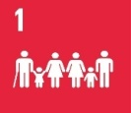
Herramientas prácticas para la incorporación de la perspectiva de género y el análisis interseccional en las políticas públicas se Seguridad Ciudadana
Aurora Camacho Navarro
Facilitadora

Slide 2
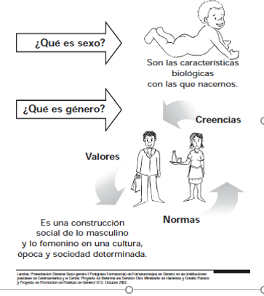
Repasemos los conceptos clave:
La socialización de género es el proceso mediante el cual aprendemos a ser y comportarnos de acuerdo a las normas sociales establecidas para mujeres y hombres.
La construcción social del género afecta la vida de mujeres y hombres, de forma diferenciada, y coloca en desventaja a las primeras, ejemplo de ello son las desigualdades en el ejercicio del poder, las brechas en diferentes ámbitos de la vida humana y discriminación en todas las culturas.
Notes:
Con el tiempo, los estereotipos se naturalizan y se asumen como verdades incuestionables sobre cómo son los hombres y las mujeres, por lo que los estereotipos rara vez se identifican o cuestionan.

Slide 3
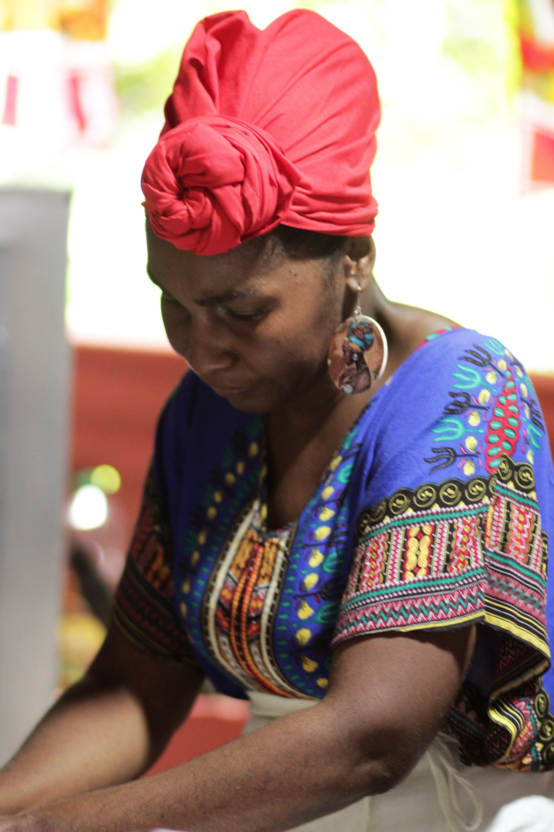
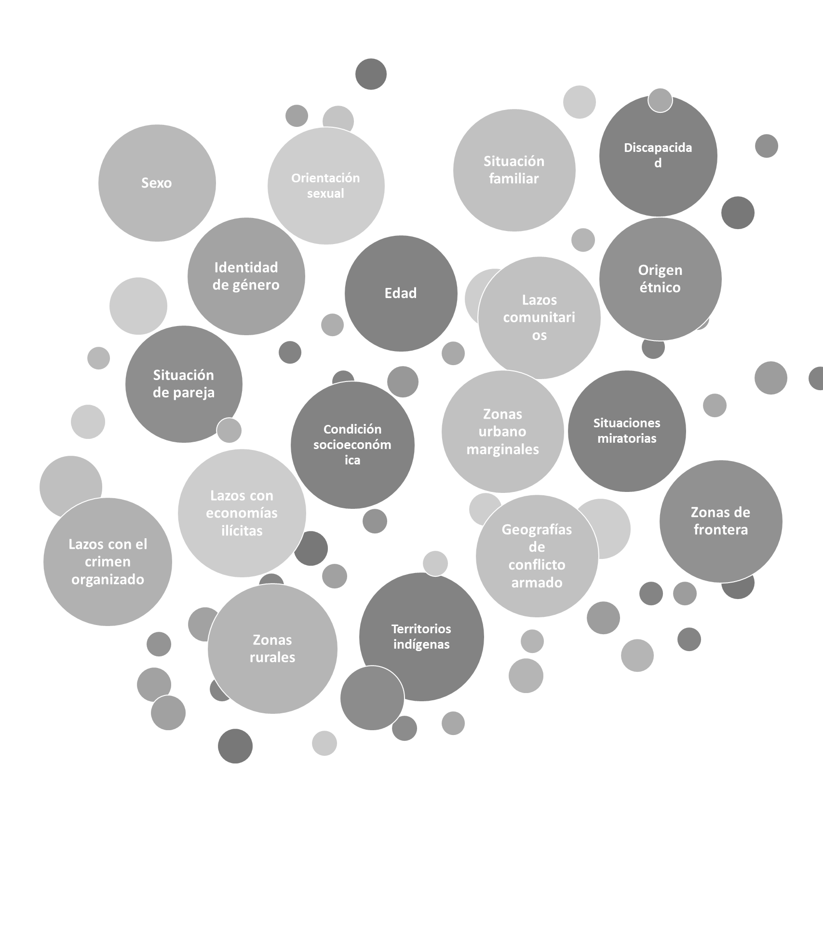
Interseccionalidad
Identidades múltiples: diversas categorías que describen lo que somos.
La forma en que se perciben e interpretan estas categorías identitarias generan desigualdades.
Se crea un sistema que refleja la “intersección" de múltiples formas de identidad y por tanto, de discriminación y desigualdad.
Las personas pueden experimentar opresiones y privilegios simultáneamente porque pertenecen a más de un espacio físico y simbólico a la vez.

Slide 4
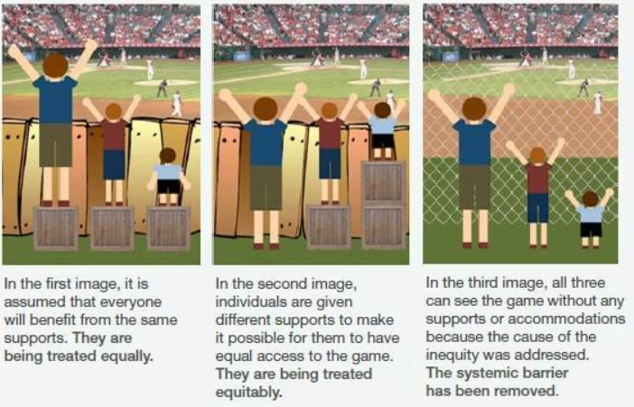
IGUALDAD de GÉNERO
La igualdad es un derecho humano: sólo habrá igualdad, si no hay discriminación ni directa ni indirecta contra ninguna mujer (CEDAW).
Trae consigo obligaciones legales para los Estados de eliminar a través de acciones específicas y concretas la discriminación real y comprobada.
No significa que hombres y mujeres sean idénticos o semejantes, sino que son equivalentes y deben disfrutar de sus derechos en igualdad de oportunidades, condiciones y de resultados.
La igualdad es el fin último, y la equidad se orienta a lograr un trato justo e imparcial para mujeres y hombres, según sus necesidades respectivas (medias especiales o acciones afirmativas).
En el PNUD hablamos de igualdad y no de equidad.
Notes:
Han sido tratado de forma igualitaria, como iguales
En el segundo los individuos se le ofrece apoyos diferentes de forma tal que tengan igual acceso al juego . Han sido tratado de forma equitativa , trato justo e imparcial para adultos y jóvenes.
En la tercera imagen, los tres pueden ver el juego sin ningún apoyo o ajuste puesto que la causa de la desigualdad ha sido abordad. La barera sistematica estructural ha sido removida. En este caso la valla

Slide 5
Política Pública
Curso o línea de acción orientada a resolver problemas públicos relevantes.
Fases:
Toma de decisión/Diagnóstico/Formulación/Implementación/Evaluación
Voluntad política más recursos humanos, técnicos, tecnológicos, financieros.
De Gobierno o de Estado
Ejemplos: Políticas internacionales, regionales, nacionales: Programas, Proyectos, estrategias y Planes

Slide 6
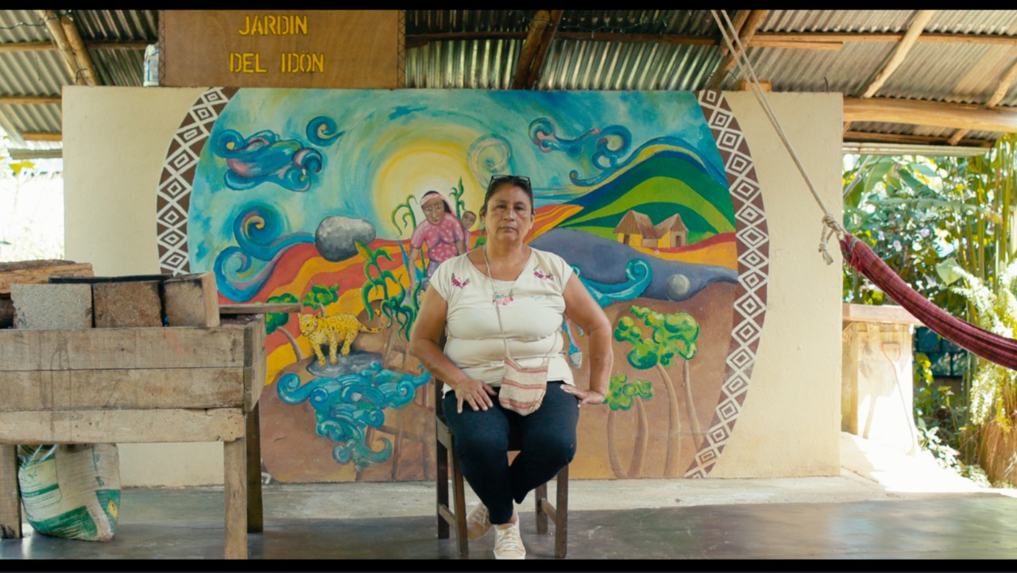
La perspectiva de género es proceso de evaluación de las consecuencias para las mujeres y los hombres de cualquier actividad planificada, inclusive las leyes, políticas o programas, en todos los sectores y en todos los niveles. Es una estrategia destinada a hacer que las preocupaciones y experiencias de las mujeres, así como de los hombres, sean un elemento integrante de la elaboración, la aplicación, la supervisión y la evaluación de las políticas y los programas en todas las esferas políticas, económicas y sociales.
.

Slide 7
No es…
Incluir “un componente de mujeres” o incluso “un componente de igualdad de género en algo ya planeado
Solamente incluir la participación de las mujeres
Sí es…
Incluir la experiencia, el conocimiento y los intereses de mujeres y hombres
Construir la planificación para que los resultados beneficien de forma igualitaria a mujeres y hombres
ES MÁS QUE ESO
Transformar estructuras sociales e institucionales desiguales
INTEGRACIÓN DE LA PERSPECTIVA DE GÉNERO

Slide 8
Género Ciego
La iniciativa no se considera el género como un componente relevante para el resultado del proyecto
La iniciativa no menciona el tema de género o aborda las consideraciones de género
Género Neutral
La iniciativa reconoce el género como un tema esencial y toma en cuenta las normas, roles de género y desigualdades como parte de sus objetivos
Género Sensible
La iniciativa considera el género como un componente de sus resultados y productos esperados e incluye indicadores de género en su monitoreo y evaluación
Género Responsivo
La iniciativa transforma las relaciones desiguales de género para promover el control sobre los recursos, la toma de decisiones equitativas y el empoderamiento
Género Transformador
Notes:
Challenges because it does not involve all stakeholders, exacerbate social, gender and economic inequalities
Gender is needed to implement it effectively and promote social equity

Slide 9
Por tanto…
Trabajar con una perspectiva de género exige un intenso y profundo proceso de transformación que permita ver, leer, entender, explicar e interpretar las prácticas sociales y culturales con otros ojos. Esto no se logra de la noche a la mañana, es un proceso que requiere entrenamiento y voluntad, pues significa desprenderse –en lo personal y en lo laboral- de los mitos, estereotipos, visiones y conocimientos sesgados y parciales que reproducen desigualdad.

Slide 10
Orientaciones metodológicas sobre cómo aplicar la perspectiva de género en el ciclo de Políticas Públicas
Fase de implementación
Fase de seguimiento y evaluación
Fase de diagnóstico-Formulación

Slide 11
Herramientas
Fase diagnóstica
Obtener datos desagregados por género y otros ejes de desigualdad (edad, etnia, diversidad, etc)
Identificar y analizar las desigualdades/brechas de género y otras formas de discriminación posibles según el público meta. Analizar las causas de estas inequidades
Roles, estereotipos y brechas de género
Necesidades según el género y otras categorías identitarias
Acceso, control, beneficios y oportunidades
Participación real y efectiva: dar lugar a las voces diversas- consulta ciudadana
-Voces expertas
-Indicadores sensibles al género y otras categorías identitarias
-Recursos facilitadores de igualdad

Slide 12
Al menos dos estrategias de intervención:
Acciones afirmativas y,
La transversalización del género.
Las primeras refieren a medidas específicas y temporales para garantizar la participación de las mujeres en su diversidad y el acceso a derechos en igualdad de condiciones que los hombres.
Por su parte, la transversalidad del género, no tienen carácter temporal, al contrario, se incorpora de forma permanente con el objetivo de mejorar el funcionamiento y eficacia de las políticas públicas en pro de la igualdad entre los géneros y la inclusión de la diversidad.
Fase
Formulación e implementación
Preguntémonos:
1. ¿Se elaboraron medidas y actuaciones considerando las brechas de género y otros ejes de desigualdad detectados en la fase diagnóstica?
2. ¿Se prevén los efectos que pueden tener y que se esperan que tengan las medidas adoptadas sobre la situación actual de las mujeres y los hombres y grupos de población en condición de vulnerabilidad?
Preguntémonos:

Slide 13
Fase de seguimiento y
Evaluación
Comprobar si la Política Pública que estamos desarrollando contribuye al objetivo de eliminar las desigualdades entre géneros y dentro de ellos.
¿Cómo comprobarlo?
La construcción de un sistema de indicadores cuantitativos y cualitativos para captar los cambios en las relaciones de género (cambio profundo) o la evaluación de una situación de género o de discriminación múltiple (cambio parcial y/o gradual). Es decir, miden los avances hacia la igualdad entre los géneros y dentro de ellos.

Slide 14
¡Muchas gracias!

